Slide 1
益丰大药房会员分析报告
2019年7月

Slide 2

目录
1
概述
2
会员现状
3
会员分析
4
品类及门店分析
2

Slide 3





概述
线下会员注册占比降低，线上注册正在逐渐成为主流。
青年会员人群基数大、消费低，重点维系，偏好非处方药、保健食品。
中年会员消费多、消费高，重点输出价值。老年人偏好处方药、中药。
咽喉炎渗透率最高，糖尿病人均年产值最大。
中小店重点关注会员的精细化运营，大店重点关注会员价值提升。
3

Slide 4
名词定义
名称 | 释义 | 备注
顾客 | 开卡或有消费的自然人
非会员 | 未开卡但有消费的顾客
会员 | 已开卡的顾客
消费会员 | 在门店或者线上销售渠道有交易行为的会员
未消费会员 | 同时在门店和线上渠道都没有交易行为的会员
线下消费会员 | 只在门店产生过交易行为的会员
线上消费会员 | 只在线上各销售渠道产生过交易行为的会员
全渠道消费会员 | 同时在门店与线上销售渠道产生过交易行为的会员
年新增订单 | 自然年中年新增会员与非会员产生的订单
年新增会员 | 自然年中新开卡的顾客
新门店 | 自然年或某个约束时间段内新开业的门店 | 含重新迁址店
老门店 | 在当前自然年或某个约束时间段之前开业的门店
年复购率 | 在上一个自然年购买过的会员本自然年还会购买的比率
品类渗透率 | 当前自然年购买过该品类的人数/总购买人数
4

Slide 5

会员现状
2665万
1969万
696万
总会员数
消费会员数
未消费会员数
1946万
17万
5.7万
线下消费会员数
线上消费会员数
全渠道消费会员数
会员数
人均销售额
人均消费次数
线下
1946万
448
5.4
线上
17万
447
1.9
全渠道
5.7万
1496
14.4
5
* 数据时间区间为20140101-20190531，人均相关数据时间范围为近一年。线上京东、饿了么、美团等消费数据未进行标记，不做统计。

Slide 6
会员分析——订单
非会员转化仍然具有较大潜力
非会员向会员的转化，有利于增加顾客对公司的黏性，加强非会员订单向会员订单的转化是公司精细化运营的第一步。
订单：去年非会员订单转化为会员的订单的转化率为28.5%，相比之下今年非会员订单转化为会员订单的转化率为20.2%；
客单价：年新增会员的客单价格是非会员客单价的1.85倍。
6
* 数据时间区间为20180101-20190531。
Notes:
1、会员订单与非会员订单

Slide 7
会员分析——年新增会员
年新增会员数量与销售高速增长，质量逐年下滑
增长：年新增会员消费人数平均每年增长17.4% ，销售额平均每年增长14%；
人均：年新增会员人均销售额平均每年降低11元，人均消费次数平均每年下降0.25次。
7
* 数据时间区间为20160101-20181230。

Slide 8
会员分析——年复购会员
年复购人数已初具规模，年复购人均达到瓶颈
年复购：年复购率2018较2017下降2%，年复购会员人数每年增长125万，在2018年达到567万的规模；
人均：年复购会员人均销售额2018较2017下降21元，人均消费次数2018较2017下降0.3次。
8
* 数据时间区间为20160101-20181230。

Slide 9
会员分析——注册渠道
线下会员注册占比降低，线上注册正在逐渐成为主流
线下：2019年较2018线下门店新增会员占比降低15%；
线上：2019年支付宝占比达42%，较2018年提升18%，增速快；
其它： 2019较2018其它渠道新增会员数占比下降近1%，2019年新增会员中杏仁与会员小程序占比达66%。
9
* 加盟店、收购店标签2019年开始增加。

Slide 10
会员销售分析——性别
总体来说，女性会员比男性会员年消费人数多，男性会员比女性会员人均年产值高
产值：男性会员平均年产值比女性会员高20元，但差距逐年缩小；
会员数：女性年消费会员数比男性年消费会员数高13.5%。
10
* 数据不包含加盟店、收购店、关停店。

Slide 11
会员销售分析——年龄（1）
青年会员人群基数大、消费低，重点维系。中年会员消费多、消费高，重点输出价值。
主力：中年是会员主力军，会员人均消费额与消费次数高，年龄段体现在45-55岁；
潜力：青年是会员潜力股，会员数与消费次数都高，年龄段体现在30-45岁。
潜力
主力
11
* 数据不包含加盟店、收购店、关停店。

Slide 12
会员销售分析——年龄（2）
留存：低龄段留存较低，20-25岁消费1次会员占比超50%；
黏性：用户黏性随年龄增大而增加，在75-80岁达到峰值。
12
* 数据不包含加盟店、收购店、关停店。

Slide 13
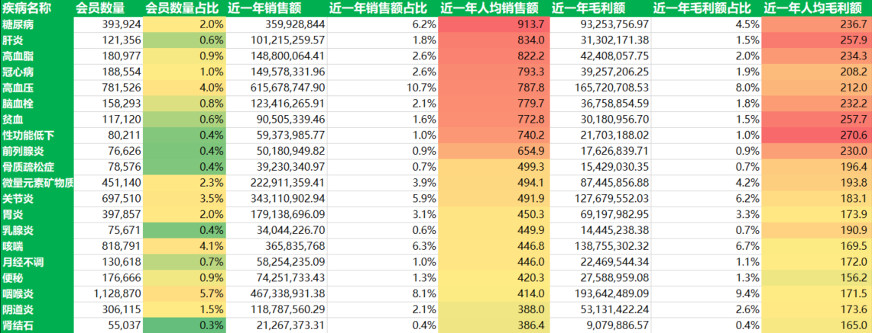
会员销售分析——疾病
咽喉炎渗透率最高，糖尿病人均年产值最大
会员占比：咽喉类会员数量占比最高达到5.7%，会员数量达到112万；
近一年销售额：高血压的近一年销售额占比最高达到10.7%，近一年人均销售额糖尿病最高达到913；
近一年毛利额：咽喉炎近一年毛利额占比最高达到9.4%，近一年人均毛利额性功能低下最高达到270。
13
* 数据不包含加盟店、收购店、关停店。

Slide 14
会员销售分析——消费金额与频次
消费会员中近一半的会员年消费频次低，年消费额低
频次：34%的会员为一年仅1次消费，49%的会员一年消费小于等于2次;
金额：会员消费200元以内的占比近55%，500元以内的占比75%；
14
* 数据不包含加盟店、收购店、关停店，取数时间范围为： 20180101-20190531。

Slide 15
会员分析——消费商品
消费会员逐年上升的同时人均品盒与品项数都在下降，需重点关注消费会员的运营
消费会员人均品盒数与人均品项数逐年下降，消费会员人均品盒数平均每年降低3.3件，人均品项数平均每年降低0.5个；
时间 | 消费会员数 | 人均品盒数 | 人均品项数
2014 | 2,872,312 | 36.2 | 10.2
2015 | 3,287,451 | 33.9 | 9.9
2016 | 4,432,687 | 27.7 | 8.8
2017 | 6,289,945 | 23.8 | 8.0
2018 | 8,135,432 | 19.7 | 7.5
15
* 数据不包含加盟店、收购店、关停店。

Slide 16
品类及门店分析——品类销售结构
年青人更偏好非处方药、保健食品，老年人更偏好处方药、中药。
整体销售结构：处方药占比37.7%，非处方药占比35.5%，中药占比10.0%，保健食品占比8.8% ；
会员销售结构：会员销售中处方药占比相对整体销售高1.4% ，非处方药占比相对整体销售低2.0% ；
年龄结构：随着年龄增长，处方药和中药占比逐渐上升，非处方药和保健食品占比逐渐下降。
16
* 数据不包含加盟店、收购店、关停店。

Slide 17
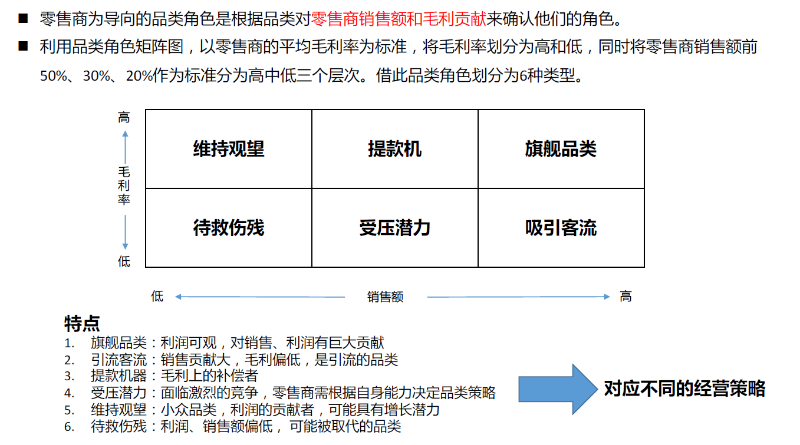
品类及门店分析——零售商导向
17
* 数据不包含加盟店、收购店、关停店。

Slide 18
品类及门店分析——零售商导向
品类角色：心脑血管处方药，销售占比12.9%，远高于其他品类，但毛利率低，为吸客品类；
角色结果：旗舰品类（高价:低单量、高销售）2个：中药、保健品，待救伤残商品偏多。
X轴：销售占比
Y轴：毛利率
气泡大小：订单数
维持观望
提款机
旗舰品类
平均毛利率：31.1%
待救伤残
受压潜力
吸引客流
18
* 数据不包含加盟店、收购店、关停店。

Slide 19
品类及门店分析——消费者导向
购买：会员整体平均复购次数为2次，但慢性病购买频次较高；
渗透：慢性病整体渗透率偏低，一次性用药（外用药非处方药、抗感冒用药非处方药等）渗透率较高，所有品类渗透率均低于10%。
X轴：渗透率
Y轴：购买频次
气泡大小：订单数
19
* 数据不包含加盟店、收购店、关停店。

Slide 20
品类及门店分析——门店分析（1）
门店会员贡献额：平均每个店每个会员次消费金额 x 平均每个店每个会员消费频次 x 平均每个店的消费会员数;
整体消费会员：2018年较2017年消费金额下降1元，消费频次下降0.2次，消费会员数增加6人;
老门店消费会员：2018年较2017年消费金额下降1元，消费频次下降0.1次，消费会员数增加50人;
 | 整体 |  |  | 新门店 |  |  | 老门店
 | 平均每个店每个会员次消费金额 | 平均每个店每个会员消费频次 | 平均每个店的消费会员数 | 平均每个店每个会员次消费金额 | 平均每个店每个会员消费频次 | 平均每个店的消费会员数 | 平均每个店每个会员次消费金额 | 平均每个店每个会员消费频次 | 平均每个店的消费会员数
2014 | 72 | 4.5 | 6221 | 65 | 3.1 | 2308 | 72 | 4.7 | 7394
2015 | 81 | 4.4 | 5588 | 78 | 2.8 | 1859 | 81 | 4.5 | 6654
2016 | 82 | 3.9 | 5775 | 78 | 3.0 | 2258 | 82 | 4.1 | 6955
2017 | 86 | 3.8 | 6290 | 73 | 2.6 | 2365 | 87 | 3.9 | 7463
2018 | 85 | 3.6 | 6294 | 76 | 2.6 | 2594 | 86 | 3.8 | 7513
20
* 数据不包含加盟店、收购店、关停店。

Slide 21
品类及门店分析——门店分析（2）
中小店重点关注会员转化，而大店重点关注会员价值提升。
会员销售占比：各店型会员销售呈双波峰，会员销售占比达90%，随着店型的变小，会员占比值下降超10%；
机会点：中小店型门店数占比达到93%，但会员销售占比不高，会员销售占比提升空间巨大。
21
* 数据不包含加盟店、收购店、关停店。

Slide 22
品类及门店分析——门店分析（3）
消费会员数与月均消费：基本上呈现为线性关系，但特一、大一店在消费金额上较低；
新增与复购消费会员数：整体呈现为线性关系，但小二店新增会员较多，复购会员偏低。
 | 平均每个会员每月购买金额中位数 | 平均每个月消费会员数量中位数 | 平均每月新增会员数中位数 | 平均每月复购会员数中位数
超特大店 | 218 | 6768 | 322 | 5612
特大店(特一) | 167 | 6176 | 339 | 5192
特大店(特二) | 182 | 5154 | 305 | 4161
大店(大一) | 128 | 4823 | 240 | 3870
大店(大二) | 136 | 3463 | 229 | 2709
中店(中一) | 131 | 2242 | 163 | 1729
中店(中二) | 119 | 1617 | 145 | 1185
小店(小一) | 109 | 1005 | 124 | 654
小店(小二) | 94 | 624 | 166 | 296
小店(小微店) | 64 | 674 | 104 | 477
22
* 数据不包含加盟店、收购店、关停店。

Slide 23
品类及门店分析——门店分析（4）
中小店重点关注会员的精细化运营，大店重点关注会员价值提升。
留存：中小店留存较低，消费1次会员占比平均达到49%；中小店增强会员，提升会员的经营能力
黏性：用户黏性随店型的增大而增加，超特大店会员黏性不强。
23
* 数据不包含加盟店、收购店、关停店。

Slide 24
品类及门店分析——门店品类分析
处方药：特大店（特二）处方药销售占比最高，达到44.2%。 非处方药：小店（小二）非处方药店销售占比最高，达到38.5%；
保健品：小店（小微店）保健品销售占比最高，达到12%。 中药：特大店（特二）中药销售占比最高，达到14.8%。
24
* 数据不包含加盟店、收购店、关停店。

Slide 25

谢谢聆听！

